Slide 1




ŠTUDIJSKO SREČANJE ZA GEOGRAFIJO V GIMNAZIJI IN SREDNJI STROKOVNI ŠOLI avgust 2023 dr. Anton Polšak, Melita Vidovič,
Manca Poglajen

Slide 2

DNEVNI RED
SPLOŠNE INFORMACIJE
IZZIVI UPRAVLJANJA Z VODAMI PRI POUKU GEOGRAIFIJE
ODMOR
DOBRO POČUTJE, GEOGRAFSKA TERMINOLOGIJA,
PEDAGOŠKI OREHI
MEDPREDMETNI IN KROSKURIKULARNI PRISTOP

Slide 3
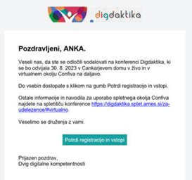
SPLOŠNE INFORMACIJE
NAPOVEDNIK DOGODKOV
  30. 8. 2023: Konferenca Digdaktika (2h)
  Platforma beleži prisotnost do sekunde natančno.
  Povezava je unikatna in vezana na e-naslov, s katerim ste se prijavili.
  Konferenco lahko spremljate le na eni napravi.
  Če delite povezavo s kom drugim, sami ne morete spremljati konference.
  Če konferenco spremljate v paru/skupini, se prisotnost beleži le prijavljenemu.
  support@confiva.com

Slide 4
SPLOŠNE INFORMACIJE
22. – 23. 9. 2023
Ilešičevi dnevi
NAPOVEDNIK DOGODKOV
  10.-11. 11. 2023: seminar Zavarovana območja narave in trajnostni razvoj slovenske Istre (Koper);
  14. 11. 2023: šolsko tekmovanje iz znanja geografije;
  6. 4. 2024: državno tekmovanje iz znanja geografije;
  VEČ: Sodelov@lnica Geografija;
  Konferenca DUH september 2024.

Slide 5
Geografsko tekmovanje
TEMA: GEOGRAFIJA ZAVAROVANIH OBMOČIJ
Pravilnik o tekmovanjih s področja geografije (2023):
12. člen: Učitelji mentorji in drugi strokovni delavci prejmejo obvestila o dostopu do potrdila o strokovnem sodelovanju (v nadaljevanju potrdila) po zaključku tekmovanj na vseh stopnjah. Potrdilo si lahko natisnejo z informacijskega strežnika ob individualnem vstopu.
Notes:
NAGOVOR: prosi se za pomoč pri izvedbi državnega tekmovanja (popravljalci, spremljevalci)

Slide 6
Geografsko tekmovanje
17. člen: Šolska stopnja tekmovanja je sestavljena iz sklopa A (vprašanja, vezana na občo in regionalno geografijo) v vrednosti 20 točk in sklopa B (vprašanja, vezana na vsebino predpisanega seznama virov in literature) v vrednosti 30 točk.
Državna stopnja tekmovanja je sestavljena iz sklopa A (vprašanja, vezana na občo in regionalno geografijo) v vrednosti 10 točk, sklopa B (vprašanja, vezana na vsebino predpisanega seznama virov in literature) v vrednosti 20 točk in sklopa C (vprašanja, vezana na ogled terena, in/ali izdelek, narejen med ogledom terena) v vrednosti 30 točk.
Za državno stopnjo tekmovanja se uporabijo lahko tudi viri in literatura prejšnje stopnje.
Poleg predpisane literature so lahko na tekmovanju vključene tudi splošne geografske in aktualne vsebine, povezane s predpisano tematiko in na državni stopnji tudi lokacijo tekmovanja.
Notes:
Dodatek zadnji dve. Pred tem je bilo zapisano to pod viri in literaturo, sedaj en dokument skupaj s pozivom.

Slide 7
Geografsko tekmovanje
30. člen: Geografska olimpijada ꟷ srednja šola
Prvi štirje tekmovalci iz obeh tekmovalnih skupin srednje šole, ki imajo največ točk, zastopajo Slovenijo na mednarodnih tekmovanjih, pri čemer mora posamezni tekmovalec do začetka olimpijade dopolniti 16 let.
V primeru, da je tekmovalcev z enakim številom točk več kot štirje, imajo prednost tisti, ki so dosegli višje število točk na terenskem delu državne stopnje tekmovanja.
V primeru, da je tekmovalcev iz prejšnje alineje več, imajo prednost tisti, ki so dosegli višje število točk na šolski stopnji tekmovanja.

Slide 8
Delo svetovalcev ZRSŠ
Projekti in naloge
Prenova UN
maj 2023 – junij 2024
sept 2024 – marec 2025
2025
1. 9. 2026
RN UUO 21. stoletje
Pouk na prostem
UZKP, mentorji
Pogum, Podvig, Objem
Organizacija in izvedba
…še
DUH
NAK
tekmovanje, iGEO
seminarji
NPZ
revija Geografija v šoli
pregled učbenikov
svetovalna storitev

Slide 9

Dvig ugleda in privlačnost učiteljskega poklica
CILJ
raziskati razumevanje ugleda učiteljskega poklica v družbi;
pridobiti osebni vpogled učiteljev/učiteljic v učiteljski poklic;
preučiti dejavnike, ki vplivajo na odločitev za učiteljski poklic, in kaj bi bilo potrebno, da bi povečali privlačnost učiteljskega poklica.
Anketni vprašalnik
Povezava: https://zrss.1ka.si/a/357685d2.

Slide 10
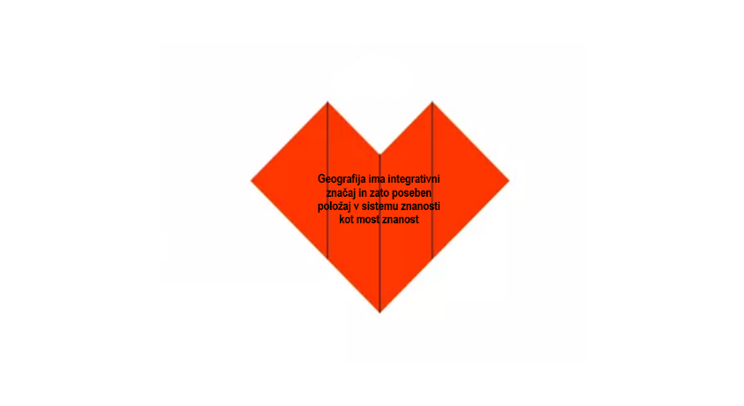
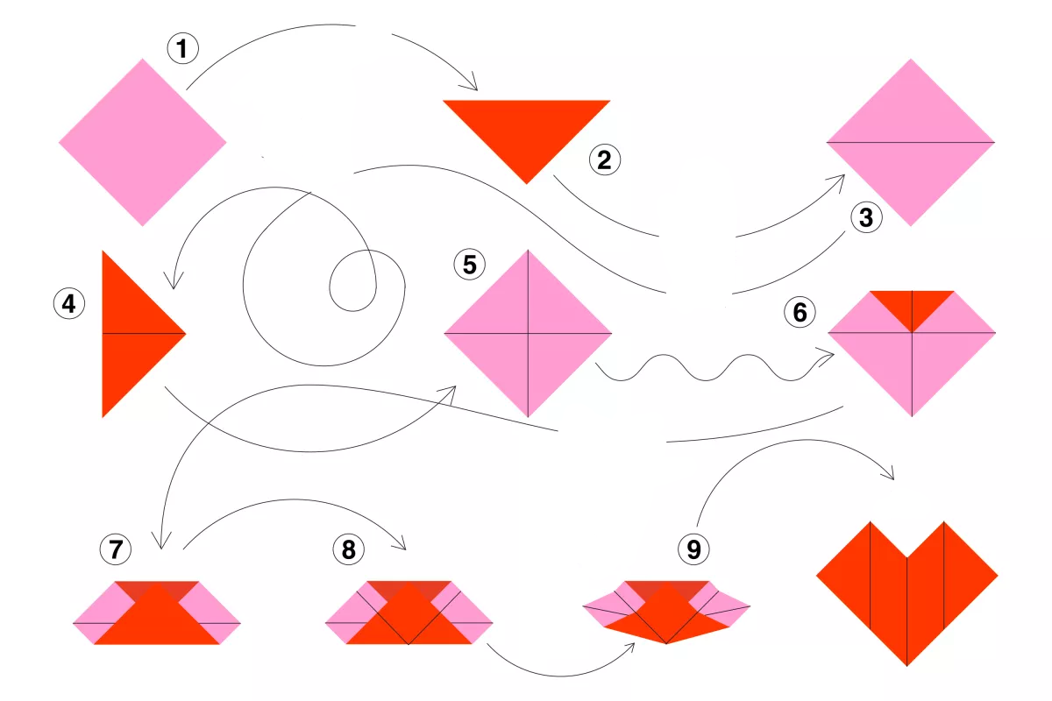
MEDPREDMETNI IN KROSKURIKULARNI PRISTOP S POSEBNIM OZIROM NA ITS
Geografski origami

Slide 11

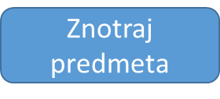





Nad predmetnimi področij

Slide 12
Interdisciplinarno načrtovanje in povezovanje
Samostojne predmete se poveže z dogovorjenim elementom ali elementi in sicer z namenom uresničevanja skupnih učnih ciljev:
vsebine (tj. vsebinska in procesna znanja),
dejavnosti,
didaktične metode in postopki (npr. reševanje problema, aktivno učenje, projektni pristop),
učna orodja (npr. digitalna orodja),
miselni postopki, veščine in navade (npr. razvijanje kritičnega mišljenja, ustvarjalnega mišljenja, zmožnosti reševanja problemov in odločanja – t. i. veščine za 21. stoletje).

Slide 13
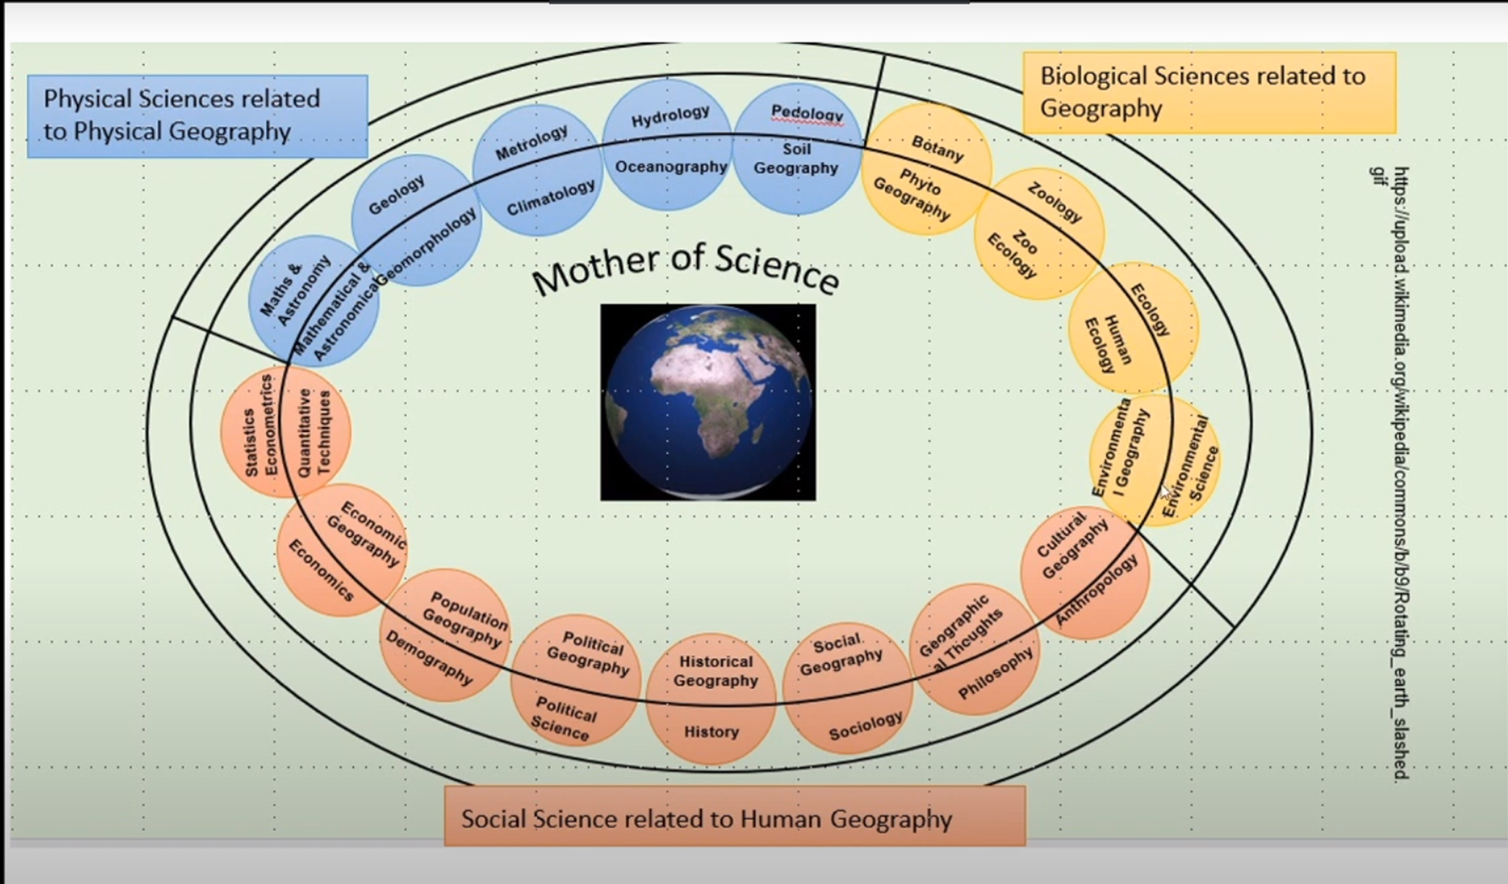

Slide 14
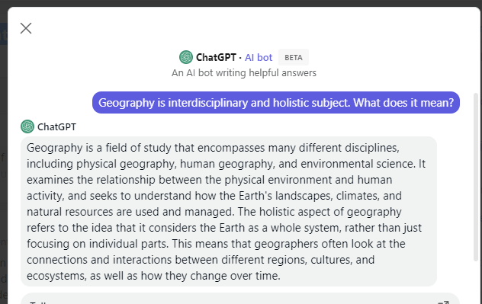
Iz opredelitve…
Geografija je sama po sebi interdisciplinarna. Gradi na glavnih poudarkih prostorske analize, interakcije med človekom in okoljem ter krajevnih in regionalnih analizah, da bi spodbudila komunikacijo in interakcijo z neštetimi drugimi disciplinami. Dejavno ukvarjanje z raziskavami, povezanimi s prostorom, krajem in interakcijami, zlasti z dinamiko znotraj in med prostori in kraji, mnoge geografe vodi daleč od jedra področja in raziskujejo obrobna področja, kjer se geografske perspektive in spoznanja križajo s tistimi z drugih področij. Geografi morajo izkazovati interdisciplinarno vodstvo s sprejemanjem različnih perspektiv, podpiranjem institucionalnih ureditev, ki spodbujajo interdisciplinarno dejavnost, ter iskanjem znanja in tehnik, ki jih lahko druga področja delijo, hkrati pa prispevajo geografske perspektive, pristope in spoznanja k skupnemu prizadevanju.
VIR: Prospects for Geography as an Interdisciplinary Discipline, Thomas J. Baerwald, Pages 493-501 | Published online: 09 Jun 2010
Geografija je interdisciplinarna veda, ki preučuje geografske prvine pokrajine in njihovo sovplivanje….Osredotoča se na celostno obravnavo prostora in prostorskih enot različnih ravni (od lokalnih, nacionalnih, kontinentalnih do globalne), pri čemer prepleta naravoslovne in družboslovne vsebine in vidike, kar ustvarja dodano vrednost holističnega pristopa…

Slide 15


Vir: Saša Kregar, Jasna Rojc, dr. Zora Rutar Ilc, Amela Sambolić Beganović, dr. Branko Slivar: Priročnik z načrtovanje in izvedbo interdisciplinarnega tematskega sklopa (ITS), ZRSŠ, Ljubljana, 2020.
dr. Zora Rutar Ilc, Katja Pavlič Škerjanc: Medpredmetne in kurikularne povezave, Priročnik za učitelje, ZRSŠ, Ljubljana 2019.
Notes:
PRIROČNIK Z NAČRTOVANJE IN IZVEDBO INTERDISCIPLINARNEGA TEMATSKEGA SKLOPA (ITS) – ZRSŠ 2020
Za zagotavljanje standardov znanja in dvig kakovosti učnih dosežkov ter povečano izbirnost v izobraževalnem programu gimnazija (brez športnih oddelkov) je Strokovni svet RS za splošno izobraževanje 1. junija 2017, na predlog Zavoda RS za šolstvo, določil uvedbo novega elementa predmetnika z imenom Interdisciplinarni tematski sklop.
Osnovni namen tovrstne oblike pouka je pri dijakih spodbuditi usvajanje znanja na višjih taksonomskih ravneh oziroma krepiti kompleksne miselne procese in veščine, obenem pa omogočiti ugotavljanje oziroma preverjanje in ocenjevanje kompleksnih dosežkov in rezultatov.
Poleg zagotavljanja višjih standardov znanja in dviga kakovosti učnih dosežkov krepimo tudi izbirnost in notranjo povezanost izobraževalnega programa gimnazije, saj so interdisciplinarnemu tematskemu sklopu lahko namenjene ure za izbirne predmete v 2. in/ali 3. letniku, v obsegu 105 ur letno, dodatno pa se v izvedbo lahko vključujejo tudi ure obveznih izbirnih vsebin.
Ključni namen uvedbe tovrstne oblike pouka pa je upoštevanje interesnih področij dijakov in njihove odličnosti, aktualizacija šolskih vsebin ter povezovanje šole z okoljem. (ITS, 2020, stran 4).
MEDPREDMETNE IN KURIKULARNE POVEZAVE, PRIROČNIK ZA UČITELJE, ZRSŠ 2019
Medpredmetne povezave se na šolah izvajajo že mnogo let…Učiteljev, ki z veseljem sodelujejo pri iskanju izzivov in želijo dijakom oz. učencem omogočiti bolj življenjski in osmišljen pouk, učinkovitejše učenje in posledično trajnejše in bolj uporabno znanje…s čimer postavljajo povezovanje med predmeti na strateško raven.
To pomeni, da k načrtovanju med predmetnih oz. (bolj natančno rečeno) »kurikularnih« povezav pristopite na načrten in sistematičen način, ki zahteva usklajevanje urnikov, tehtanje ciljev in pogajanje o pričakovanih rezultatih, pred vsem pa to zahteva veliko posluha drug za drugega, veliko občutljivosti, zaupanja in solidarnosti ter močno ravnateljevo podporo.
Priročnik obsega Strokovna izhodišča…ki prinašajo utemeljitve (tako empirične kot teoretske, pa tudi utemeljitve mednarodnih dokumentov) za tovrstno povezovanje in izčrpno predstavlja strategi je, postop e in korake pri načrtovanju medpredmetnih povezav…(Rutar Ilc, 2019)

Slide 16
Delavnica
S pomočjo priprave za medpredmetno povezovanje pripravite načrt za izvedbo pouka.
Delo v skupini: ZGO, Aktivno državljanstvo, drugi predmeti
Gospodarska in družbena kriza zaradi izbruha vulkana Tambora v Indoneziji aprila 1815
https://www.sistory.si/11686/41649

Slide 17
OŠ/SŠ | Razred/Letnik: | Število ur:
Naslov medpredmetne učne enote:
Predmeti | Cilji | Standardi | Nameni učenja | Predlog dejavnosti

Slide 18
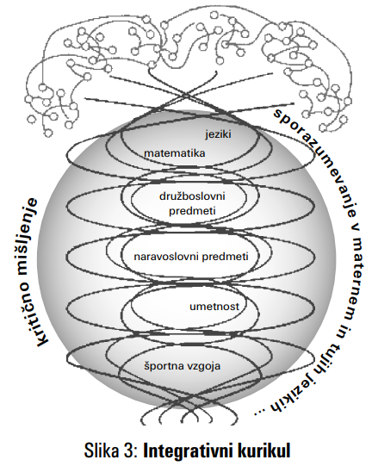
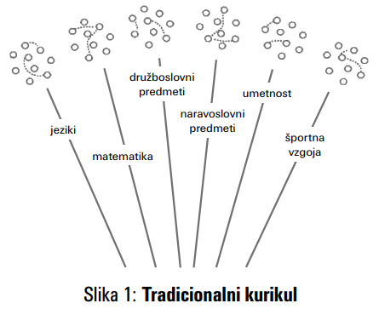
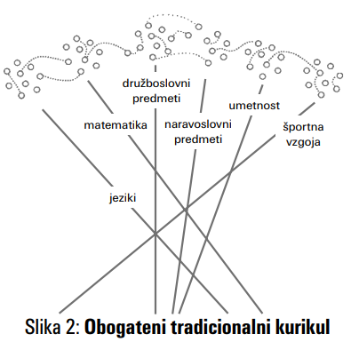
INTERDISCIPLINARNI TEMATSKI SKLOP (ITS)
Več: https://www.zrss.si/digitalna-bralnica/its/

Slide 19
Vrste interaktivnega timskega poučevanja
 | SKUPAJ (v istem prostoru) |  | LOČENO
 | vzporedno | zaporedno | vzporedno
Iste dejavnosti | 1. DIALOGIČNO dvogovorno | 5. ALTERNACIJSKO izmenjalno (rotirata učitelja ali učenci/dijaki) | 6. PARALELNO vzporedno
Različne dejavnosti | 2. TRADICIONALNO soodvisno (soodvisne dejavnosti) |  | 7. DIFERENCIRANO razločevalno
 | 3. KOMPLEMENTARNO dopolnjevalno (posredno ali neposredno povezane dejavnosti)
 | 4. SUPORTIVNO podporno (eden poučuje, drugi opazuje)

Slide 20
Kako pri vas vključujete ITS? Kateri predmeti s povezujejo?
Kako (na kateri ravni)?
STOPNJE POVEZOVANJA razvrščene od manj k bolj kompleksnim, ki jih že lahko uvrščamo med kurikualne povezave:
integracija s pomočjo skupnih vsebin oz. tem;
integracija s pomočjo skupnih dejavnosti, metod in postopkov;
integracija s pomočjo skupnega problemskega (ključnega, bistvenega) vprašanja;
integracija s pomočjo za dijaka relevantnega in v dijaka usmerjenega raziskovanja problemskega vprašanja.

Slide 21

Primer:
(AKTUALNI) OKOLJSKI PROBLEMI IN IZZIVI TRAJNOSTNEGA RAZVOJA
geografija
biologija
sociologija
Notes:
Tu se pove, zakaj ti predmeti: Geografija 40, biologija 40 ur, sociologija 25 ur.
Uvideti okoljske probleme naše občine v povezavi z globalnim poročilom o podnebnih spremembah in predvideti ukrepe (z okoljskega, družbenega in ekonomskega vidika) za lokalne okoljske probleme.

Slide 22
Raziskovalno vprašanje
Kako lahko trajnostno delujemo v našem lokalnem okolju?
Rezultat/ dokaz
Zloženka za ozaveščanje občanov, okrogla miza …
Kaj lahko v naši občini v naslednjih 12 letih naredimo za trajnostni razvoj?

Slide 23
Splošni cilji vključenih predmetov
Biologija:
Dijaki razvijajo sposobnosti za uporabo biološkega znanja pri reševanju problemov v zvezi s trajnostno rabo naravnih virov, ohranjanjem biotske pestrosti in kakovostnega okolja ter s tem povezanih možnostih za nadaljnji razvoj človeške družbe na krajevni, državni in svetovni ravni (sposobnost za aktivno državljanstvo).
Geografija:
Razumejo probleme varstva geografskega okolja (=trajnostnega razvoja) ter se zavedajo pomena človeka kot preoblikovalca geografskega okolja in prizadevanj družb za vzdrževanje ravnovesja med človekovimi hotenji in naravo.
Sociologija
Občutljivost za zaznavanje družbenih vprašanj, procesov in pojavov;
Sposobnosti kritičnega, na znanju utemeljenega odnosa do družbenega delovanja.
Kaj je bistvo?
Cilji odsevajo »veliko idejo mojega predmeta«: kar je najpomembnejše, kar bodo dijaki dobili od mojega predmeta/odnesli v življenje v zvezi s tem interdisciplinarnim ciljem; kar jim bo ostalo v trajnem spominu kot prispevek mojega predmeta h krovni interdisciplinarni temi.

Slide 24
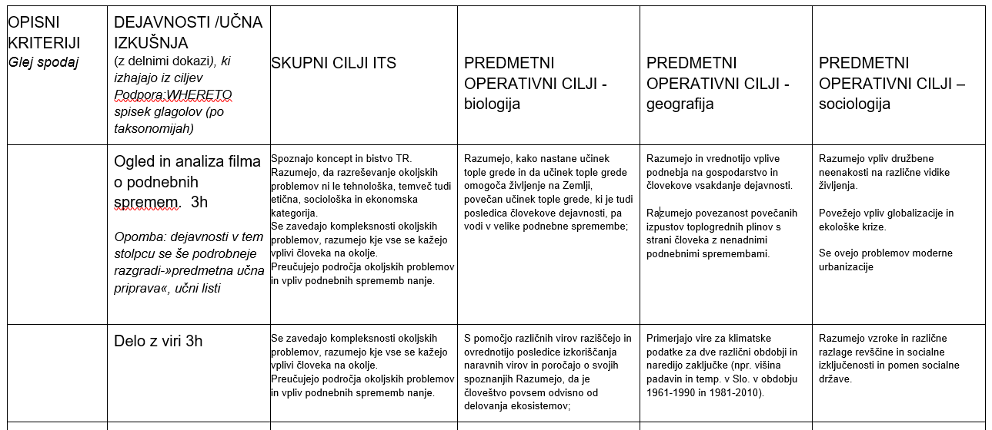
Vsebina ITS
VSEBINSKI SKLOPI (lahko si sledijo tudi časovno, lahko so časovno in izvedbeno prepleteni)
1. KONCEPT TR
2. DEJAVNIKI IN KOMPLEKSNOST OKOLJSKIH PROBLEMOV
3. PODROČJA OKOLJSKIH PROBLEMOV (npr. pitna voda, zrak, tla, energetski viri, biotska pestrost, način življenja, ekosistemske storitve, podnebne spremembe, druge razsežnosti, …)
4. MOŽNOSTI IN PRILOŽNOSTI ZA DELOVANJE V SKLADU Z NAČELI TR

Slide 25
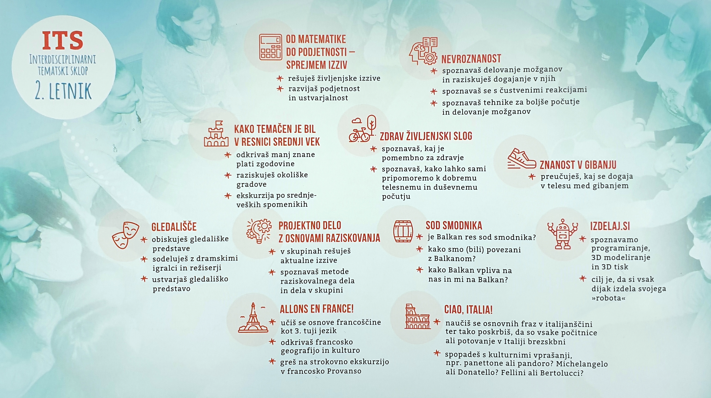
Primer nabora sklopov Gimnazije Novo mesto

Slide 26
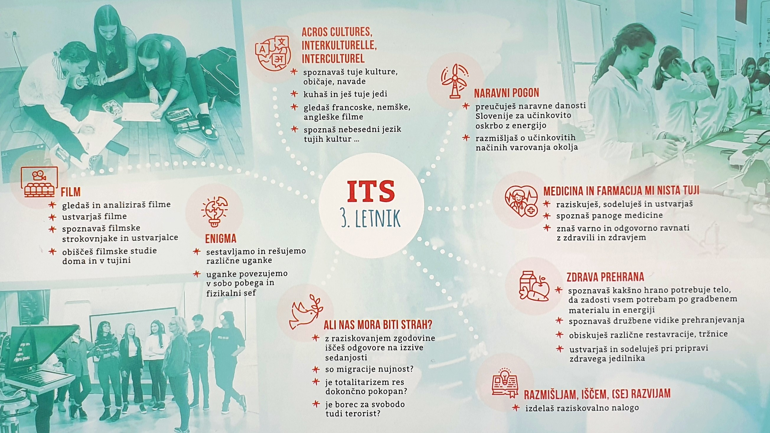

Slide 27
Diskusija
Katere predmete vključujete? Kako? Ali gre resnično za kurikularno povezavo?
Kaj je dodana vrednost ITS?
Kakšen je odziv dijakov?
Kaj pomeni izvedba ITS za delo učiteljev?

Slide 28
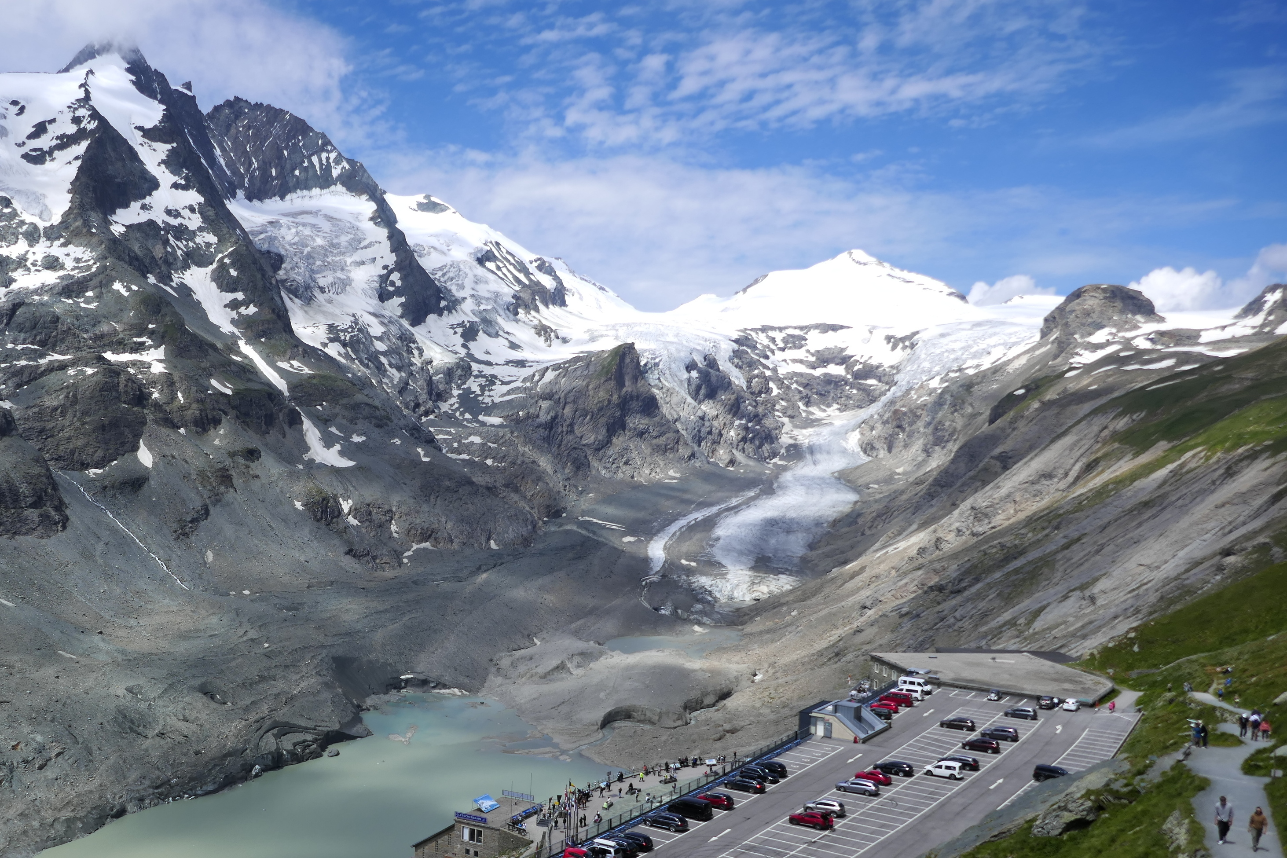
Ledenik Pasterze pod Grossglocknerjem, 8. 7. 2023

Slide 29
dr. Primož Banovec
IZZIVI UPRAVLJANJA Z VODAMI PRI POUKU GEOGRAFIJE

Slide 30


Slide 31
DOBRO POČUTJE IN REŠEVANJE KONFLIKTOV
OBVLADOVANJE VEDENJA S TRANSKACIJSKO ANALIZO
STARŠI
Čustvovanje, mišljenje in vedenje, ki smo jih prevzeli od staršev.
ODRASLI
Čustvovanje, mišljenje in vedenje, ki so odziv na tukaj in zdaj.
OTROK
Čustvovanje, mišljenje in vedenje, ki jih podoživljamo iz otroštva.

Slide 32
da smo vsi ljudje OK, da ima vsakdo sposobnost, da razmišlja, da odloča o svojem življenju in te odločitve lahko spreminja.
Ključna za razumevanje dinamike Karpmanovega trikotnika je t. i. strukturalna analiza, ki predpostavlja tri egostanja, v katerih ljudje nastopimo v medsebojnih odnosih
  …ko komunikacija spodleti/
  dinamika Karpmanovega trikotnika
Notes:
Transakcijska analiza je sodobna psihoterapevtska smer, je tudi teorija osebnosti in teorija komunikacije. Njen utemeljitelj je ameriški psihiater in psihoterapevt Eric Berne (1910 – 1970).
Ime transakcijska analiza izhaja iz pojma transakcija – to je izmenjava sporočil med osebama. Ker je transakcija enota komunikacije, je transakcijska analiza pravzaprav analiza komunikacije.
Osnovne predpostavke transakcijske analize so, da smo vsi ljudje OK, da ima vsakdo sposobnost, da razmišlja, da odloča o svojem življenju in te odločitve lahko spreminja.

Slide 33
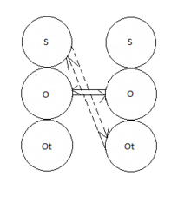
Igre, ki jih igramo v komunikaciji
Žrtev (»Ubogi jaz«) zanemarja svoje potrebe in želje, da bi ustregel drugemu, zanika svoje mnenje, poskuša ugajati ter se odreka temu, kako želi živeti.
Posameznik, ki je v vlogi rešitelja, verjame, da obstaja slab človek (preganjalec), ki ogroža nemočno žrtev.
Posameznik, ki je v vlogi preganjalca (»Za vse si ti kriv«), vidi Žrtev kot slabo in ničvredno, sebe pa kot dobrega.
Notes:
Kako se rešiti iz dramatičnega trikotnika?
Da bi se rešili te situacije, mora vsaka vloga narediti spremembe.
Za Žrtev je nujno, da poskuša razviti lastno avtonomijo: zato se mora potruditi in prevzeti odgovornost zase ter graditi na svoji samozavesti in občutku samoučinkovitosti. Svojo ranljivost mora uporabiti kot izhodišče za prestrukturiranje samega sebe.
Preganjalec mora poskušati prepoznati in sprejeti svoje omejitve in negotovosti, postati bolj odločen in prenehati obsojati druge.
Rešitelj mora ljudem pustiti svobodno izbiro, ali bodo stopili v odnos z njim ali ne, nehati jih vezati nanj samo zaradi potrebe, usmeriti pozornost na lastne konflikte, jih poskušati razrešiti in se naučiti prositi za pomoč. Skratka, sprejeti mora njegovo osebnost, ne da bi se zatekal v lažni altruizem.
Kaj storiti:
V dilemi 'ali jaz ali drugi' izbrati sebe;
Sprejmite neposredno soočenje s storilcem, če je potrebno;
Sprejmite, da ga boste razočarali z besedami »Ne«;
Soočanje s strahom in krivdo;
Ne odlagati dejanj za svoje dobro, dokler teh občutkov ne bo več.

Slide 34

Zakaj?
Da bi se otrok v razredu česa naučil, potrebuje dobrega učitelja, ki olajša proces.
KDO je vas navdušil?
  Spomnite se na učitelje, ki so vas v šoli navdihovali. So bili tisti, ki so pravočasno označili vašo domačo nalogo? Ste si zapomnili način, kako so vam zastavili delo? Posebni učitelji so nam ostali v spominu po tem, kako so se povezali z nami. Kako smo se počutili, ko smo bili z njimi…
Notes:
Poučevanje je zahteven, stresen poklic pod velikim pritiskom, pri katerem vse strani pogosto pozabijo na učiteljevo človeškost. Kot učitelji pogosto pozabljamo, da smo tudi mi ljudje in da nismo naše delo. Slabo vedenje v razredu jemljemo osebno, čutimo stres, ko nas opazujejo, in težko se sprostimo med dolgimi počitnicami, za katere nas neskončno grajajo.

Slide 35
Transakcijska analiza v učilnici
S pomočjo analize poskušamo razumeti različne odnose v katerih se učitelji znajdejo, razloge za neučinkovito komunikacijo s sodelavci, starši ali učenci, prepričanja, ki vplivajo na njihove odzive v konkretnih situacijah.
Uporabno orodje, ki sodelavcem pomaga razumeti njihovo interakcijo z učenci, saj jasno pojasnjuje, zakaj nekatere negativne transakcije, ki jih imamo občasno vsi, povzročijo negativne odzive.
Pomaga pa nam tudi razviti strategije, ki jih lahko vadimo in zorimo, kar bo pripomoglo k dolgoročnejšim odnosom z učenci, prineslo bolj pozitivne odnose za vse vpletene in pomagajo pri razvijanju (v nasprotju z obvladovanjem) vedenja.

Slide 36
Izhodišče: tradicionalen slog odnosa med učiteljem (starševska spodbuda).
Ker dijaki začenjajo vzpostavljati svoje meje kot odrasli ljudje in postajajo vse bolj samostojni, je bolj verjetno, da bo starševska spodbuda, povzročila odziv odraslega na odziv odraslega
prekrižano transakcijo in možnost negativnega pogovora.
Pravila in dogovori
Organizacija časa
Življenjske pozicije
Ego stanja
Vzgojno delovanje učitelja.
Prepoznavanje vzgojnih stilov v družini.
Kako komunicirati s starši, ko opažamo, da njihove vzgojne prakse niso v redu?
Kje so meje naše odgovornosti?
Kako organizirati svoj čas in kako pomagati učencem pri organizaciji njihovega časa?
Zakaj struktura časa vpliva na zadovoljstvo z življenjem in kaj je v ozadju?
Kaj so ego stanja znotraj TA?
Kako poteka komunikacija iz različnih ego stanj?
Kako si lahko z razumevanjem ego stanj pomagam?
Kako lahko s pomočjo analize ego stanj razumemo svoj primarni način komunikacije in kako ga lahko optimiziramo.
Kako ohranjati pozicijo jaz sem OK, ti si OK, tudi s starši, ki imajo drugačne vrednote kot mi?
Notes:
Tukaj je seznam nekaj značilnosti transakcijske analize in načinov, kako jih lahko učitelji uporabijo:
▪ Ego stanja - ko jih učitelji razumejo, lahko ugotovijo, kaj se dogaja z njihovim razmišljanjem, čustvovanjem in vedenjem v razredu, in se odločijo, da se bodo odzvali, namesto da bi reagirali.
▪ Pravilna transakcijska analiza - učitelji lahko uporabijo svoje znanje o pravilni transakcijski analizi, da pomirijo razjarjene otroke (in starše!), prekinejo neproduktivne pogovore in poskrbijo, da so njihova stališča med poukom jasna.
▪ Igre - Če jih učitelji razumejo, se jim lahko izognejo ali se vsaj zavedajo, kdaj se vanje spuščajo, in se tako izognejo negativnemu izkupičku zase (na primer tistemu pogostemu občutku brezupa, ki ga lahko občutijo učitelji, ali občutkom jeze) in za učence.
▪ skripte - razumevanje lastnega scenarija nam pomaga pri razumevanju jezika, zakaj smo sploh želeli postati učitelj, in nam daje dovoljenje, da svoj poklic opravljamo s pozitivnega stališča.

Slide 37
Odsev preteklih 24 ur: V katerih situacijah ste delovali iz ego-stanja staršev, ego-stanja odraslega in ego-stanja otroka.
Razmislite.
Kaj si si rekel v glavi?
Kaj si rekel o sebi? Kaj ste rekli o drugih in svetu?
Kako ste se počutili? Kako ste ravnali?
Notes:
ego stanje staršev je tisto, od koder prihajajo ocene. Naš starševski ego se oblikuje iz prevzetih vzorcev vedenja, občutkov in misli naših nekdanjih skrbnikov.
V odraslem ego stanju razmišljate, čutite in se obnašate primerno in tukaj in zdaj, torej logično in racionalno. Sprejemate lahko jasne odločitve in imate dostop do svojega intelektualnega potenciala.
V otroškem ego stanju razmišljate, čutite in se obnašate kot otrok. Obstaja svoboden otrok, prilagojen otrok, pa tudi uporniški otrok.
Od slikajte si situacije, v katerih so bili drugi ljudje v ego-stanju staršev, ego-stanju odraslega ali egostanju otroka.
Kako so ravnali?
Kako so govorili?

Slide 38
Delavnica 1
Dramski trikotnik
Kako bi reagiral/-a?
Izpolnite vprašalnik.
Preizkus svojega ega.
Notes:
Problematična stvar pri obnašanju znotraj dramskega trikotnika je, da so rezultat vsaj slabi občutki za vse vpletene. To bi lahko bil na primer partnerski spor.
Oseba nastopi v eni od vlog dramskega trikotnika. Kasneje sledi točka, kjer udeleženci zamenjajo vloge v dramskem trikotniku. Žrtev bi lahko na primer postala preganjalec. Če na primer nekdo kopiči svojo jezo do zadnje kaplje, ki zlomi hrbet. V reakciji, ki sledi, si žrtev in preganjalec izmenjata stališča in hud prepir bo uničil njun odnos.
S to vajo lahko analizirate položaje, ki jih zasedate v dramskem trikotniku glede na različne situacije. To bi vam lahko pomagalo prepoznati vaš "najljubši položaj".
Vsaka oseba ima prednostni položaj v dramskem trikotniku, ki ga zaseda.
Če poznate svojo najljubšo vlogo, lahko razvijete zavest o tem, kdaj se odločite spustiti v spore o dramskem trikotniku, da bi dobili slabe občutke.

Slide 39
Delavnica 2: skupinsko delo
Zamislite si situacijo v razredu, v kateri ste se kot učitelj/ica počutili neprijetno, v konfliktu oz. z občutkom nemoči.
Na osnovi poznavanja delovanja TA opredelite v situaciji osebam eno od vlog v Karpmannovem trikotniku (rešitelj – žrtev – preganjalec).
Predstavite situacijo znotraj skupine.
Kaj bi se lahko zgodilo v situaciji drugače?
Kako z učinkovito komunikacijo dosežemo spremembo vedenja pri učencu?

Slide 40
Pravilna ali napačna rešitev?
TA ne razmišlja prav ali narobe.
Vaje oblikujejo posnetek vaše trenutne situacije.
TA je instrument za širjenje zavesti, določanje položaja ali pomoč pri odločanju.
Viri: Berne E.: Katero igro igraš?, Ljubljana, 2.izdaja, 2012, Tomlinson Ian: Why All Teachers Should Learn Transactional Analysis. 22/05/2011, Milivojević Z. &Žvelc G.: Kratka zgodovina psihoterapije na Slovenskem, 2011, https://www.teachingexpertise.com/articles/transactional-analysis-in-the-classroom/, Yalom ID (1995). Teorija in praksa skupinske psihoterapije. Basic Books, New York Tr. to.
Notes:
Ko gre za vaje transakcijske analize, se pogosto pojavi vprašanje, kaj je prav ali narobe. Ali: Kaj je rešitev?
TA ne razmišlja prav ali narobe. Namesto tega daje izjavo o tem, kako je nekaj trenutno strukturirano in kako se lahko razvija naprej. Raje razmišlja v smislu smotrnosti. Otroško vedenje pri odraslih ni "napačno".
Morda je za trenutno situacijo neprimeren, ker ne dosega želenih rezultatov. Z vajami dobite idejo, kje ste glede na svoj osebni razvoj in kako lahko naprej osebno rastete.
Z vajami transakcijske analize lahko pridete do izjave o sebi brez vrednosti. Vaje oblikujejo posnetek vaše trenutne situacije. Ker ti kot človek nimaš prav ali narobe. Delaš samo rezultate. Lahko vam koristijo ali ne. Če niso, še ne pomeni, da se motijo. Izskočila kolesarska veriga tudi ni narobe. Je, kar je. Na kolesu je skočila veriga.
Transakcijska analiza je instrument za širjenje zavesti, določanje položaja ali pomoč pri odločanju.

Slide 41
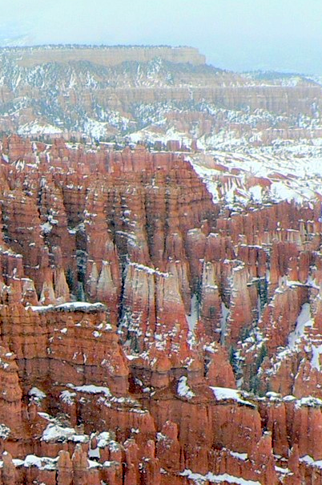
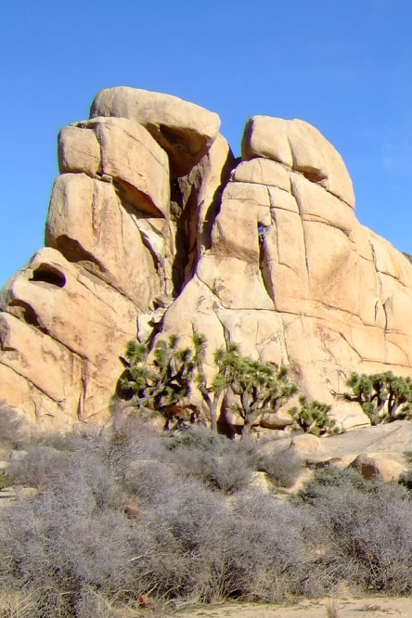
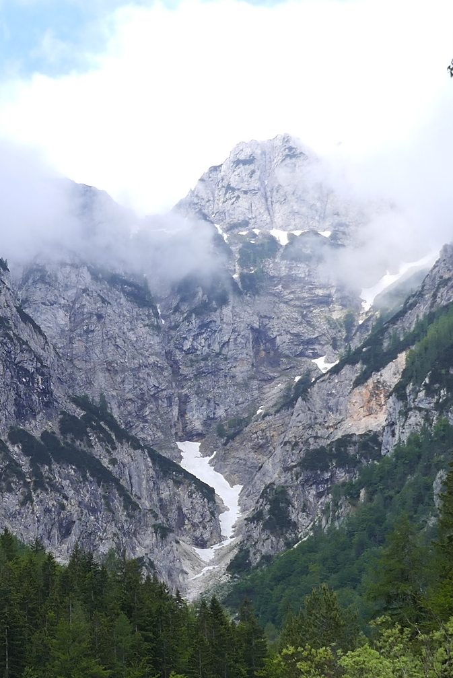
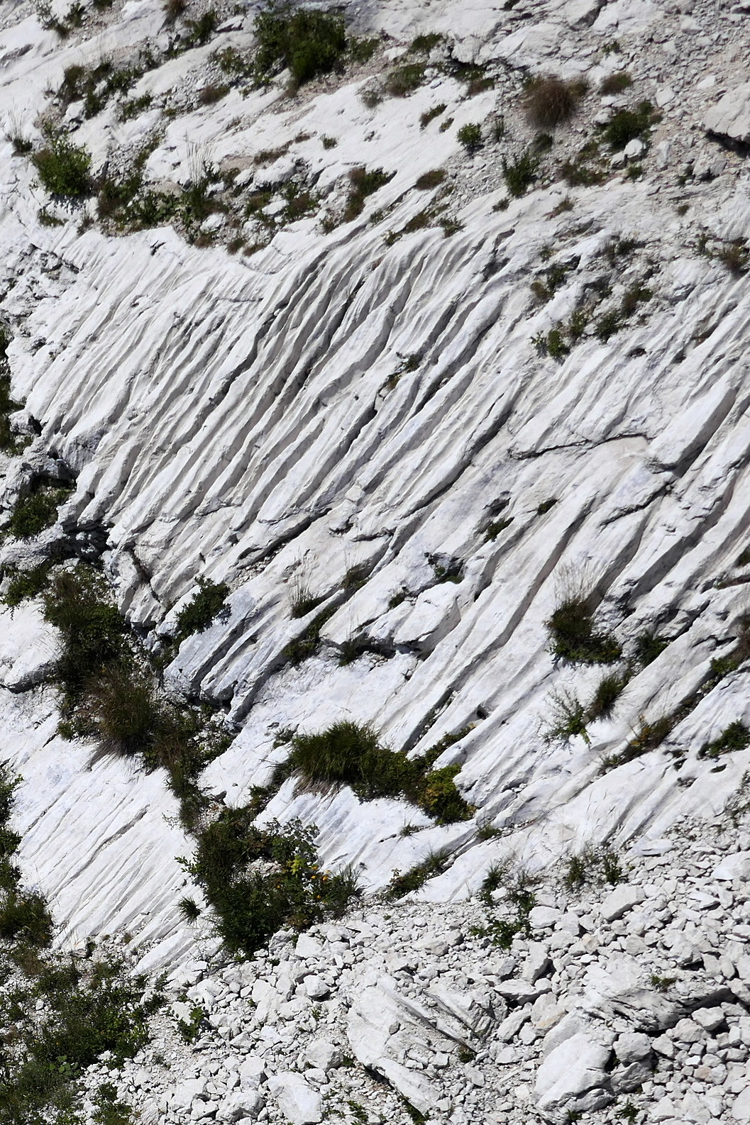
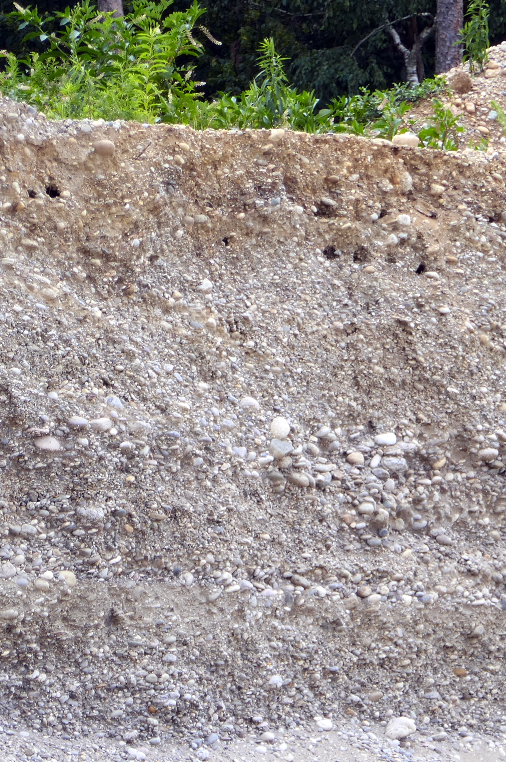
PROBLEMATIKA GEOGRAFSKE TERMINOLOGIJE

Slide 42
PROBLEMATIKA GEOGRAFSKE TERMINOLOGIJE
Kaj je „prav“?
Kakšna je razlika?
Kraške oblike
Podzemna voda
Tla
Toplotni pasovi
Področje
Krajina
Sediment
Reliefne oblike
Glina
Listopadni listnati gozd
Kmetijska raba tal
Kraški pojavi
Podtalnica
Prst
Podnebni tipi
Območje
Pokrajina
Sedimentna kamnina
Reliefne enote
Glinavec
Listnati gozd
Zemljiške kategorije
D
E
L
A
V
N
I
C
A

Slide 43
1998
UN za gimnazije
  906 pojmov
  Od tega 336 lastnih imen
Koliko jih je v PIK za maturo?

Slide 44
Sklop UN/ PIK | UN ZA GIM | PIK
Obča geografija: Površje Zemlje | Dijaki opišejo nastanek različnih tipov obal in ob slikah ugotavljajo njihove značilnosti. | Dijak razloži nastanek riaškega, fjordskega, dalmatinskega, estuarskega, lagunskega, deltastega tipa obale in ob slikah ugotavlja njihove značilnosti.
Obča geografija: Vodovje | Dijaki spoznajo porečje in njegove elemente, jih vrednotijo z okoljskega vidika in pomena za človeka. | Dijak razloži hidrološke pojme: porečje, rečni sistem, razvodnica, povodje, rečni režim, pretok reke, vodostaj; razloži dejavnike, ki vplivajo na oblikovanje rečnega režima; razloži lastnosti podzemnih voda: talna voda/podtalnica, prosta talna voda, ujeta talna voda ali arteška voda, skalna voda.

Slide 45
Sklop UN/ PIK | UN ZA GIM | PIK
Obča geografija: Kmetijstvo | Dijaki spoznajo različne oblike kmetijstva z vidika razvoja in intenzivnosti ter razložijo vzroke za njihov nastanek. | Dijak opiše oblike kmetijstva z vidika razvoja in intenzivnosti: intenzivno, ekstenzivno, monokulturno, polikulturno, tržno, samooskrbno, tradicionalno, sodobno, specializirano, trajnostno, namakalno, plantažno, nomadsko, selilno, ter razloži vzroke za njihov nastanek.

Slide 46
Sklop UN/ PIK | UN ZA GIM | PIK
Geografija Slovenije: Predalpske pokrajine | Dijaki na zemljevidu določijo glavna hribovja, planote, kotline in doline | Dijak pozna in na zemljevid umesti: Idrijsko-Cerkljansko hribovje, Škofjeloško-Polhograjsko hribovje, Posavsko hribovje, Zgornjo Savinjsko dolino, Golte, Celjsko kotlino, Velenjsko kotlino, Pohorje, Dravsko dolino, Ljubljansko kotlino, Ljubljansko barje, Ljubljansko polje, Kamniško-Bistriško polje, Kranjsko-Sorško polje, Dobrave, Deželo in Blejski kot, Idrijco, Poljansko in Selško Soro, Ljubljanico, Kamniško Bistrico, Savo, Savinjo, Mežo, Dravo, Tolmin, Idrijo, Škofjo Loko, Bled, Kranj, Vrhniko, Ljubljano, Domžale, Trbovlje, Zidani Most, Celje, Laško, Velenje, Šoštanj, Slovenj Gradec, Ravne na Koroškem, Mežico.

Slide 47
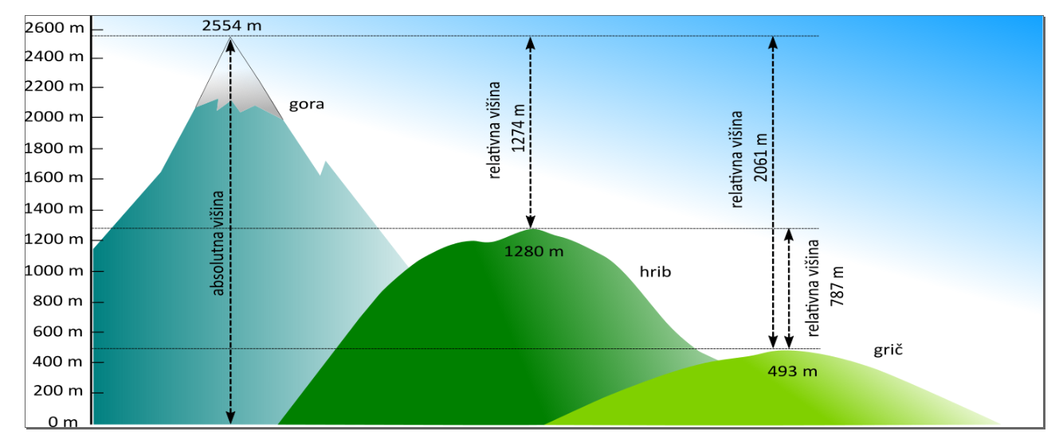
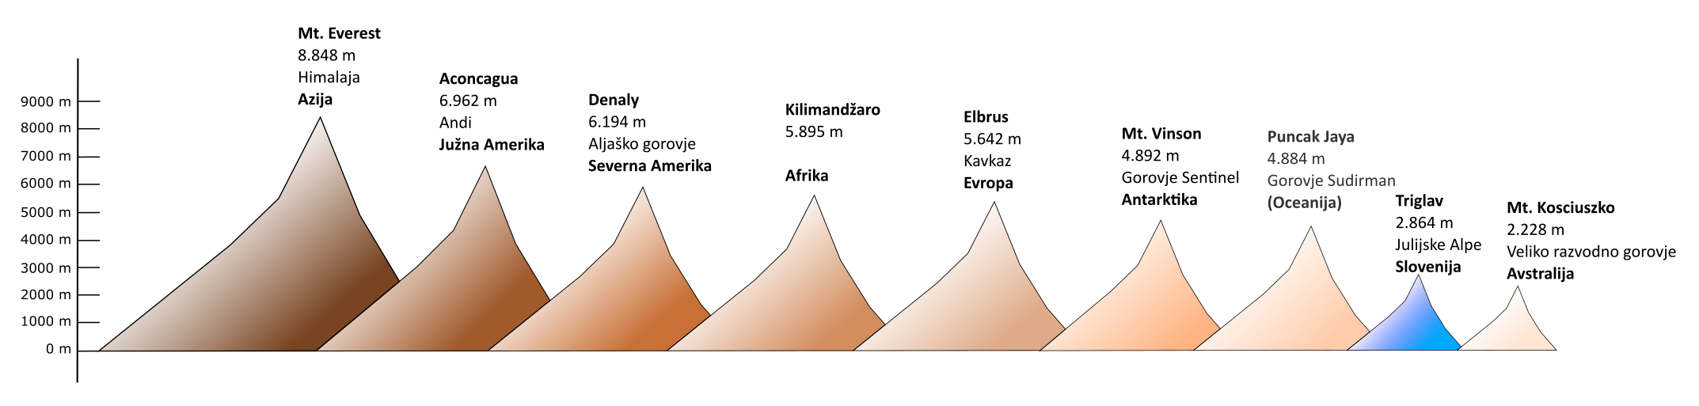

Slide 48
Erozija ima po Geografskem terminološkem slovarju dva ključna pomena v geomorfologiji kot:
»dolbenje, razjedanje, žlebljenje in odnašanje kamninske gmote in preperine, zlasti zaradi delovanja tekoče vode« in
»vsi eksogeni procesi odnašanja kamninskih gmot in preperine«. Še dobro, da erozijo v praksi (pri pouku v šoli) opredelimo kot dolbenje (in vrezovanje) v površje, kot vrste pa naštejemo rečna, morska, vetrna in ledeniška erozija.

Slide 49
Diskusija
Katere pojme (têrmine) vključiti v UN?
Na kateri ravni?
Poznati lokacijo (na pamet).
Poznati (navesti) definicijo pojma.
Pojem razumeti, znati razložiti, uporabiti v besedilu.
Ali drži spodnja trditev?
„Učni načrti (do l. 2007) so bili natrpani s pojmi“.

Slide 50
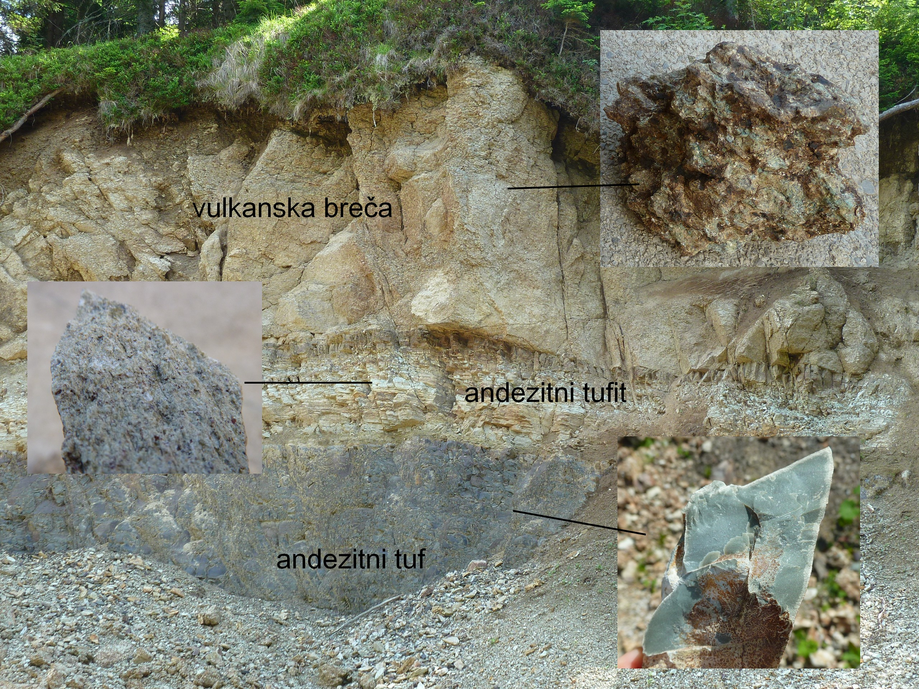
Atelsko sedlo

Slide 51
PEDAGOŠKI OREHI
O čem smo pisali v Geografiji v šoli:
2016/1: Kako narisati klimogram (Anton Polšak)
2017/1: Zemljepisna imena – še vedno se zatika pri zapisu … (Špela Bregač)
2017/2: Na eno ali na pol točke? Na dve (Igor Lipovšek)
Posebna rubrika pedagoški orehi od l. 2018:
2018/1: Ocenjevalni razmislek ob nalogi NPZ (Igor Lipovšek)
2018/2: Pojmografija ali geografija (Igor Lipovšek)
2018/3: Koliko je objektivnosti v našem ocenjevanju (Igor Lipovšek)
2019/1: Latinska Amerika za minimaliste. Last minute. V 1 šolski uri brez slabega občutka. (Igor Lipovšek)
2019/2: Ko učitelj ne zna (Igor Lipovšek)
2019/3: Še o ocenjevanju znanja v OŠ (Anton Polšak)

Slide 52
PEDAGOŠKI OREHI
2020/1: Kako oceniti plakat (Anton Polšak)
2020/2: Uvodna motivacija pri pouku geografije – zakaj in kako? Borut Stojilković
2020/3: Kaj je razkrilo delo na daljavo (Anton Polšak)
2021/1: Formativno spremljanje in preverjanje (Anton Polšak)
2021/2: Bloomova taksonomija izobraževalnih ciljev (Anton Polšak)
2021/3: O nemih zemljevidih tako in drugače (Anton Polšak)
2022/1: Avtentične učne situacije, naloge in avtentično preverjanje z vidika geografije (Anton Polšak)
2022/2: O ocenjevanju znanja in minimalnih standardih (Anton Polšak)
2022/3: O tekmovanju in poučevanju (Anton Polšak)
2023/1: Sprotna priprava na pouk (Anton Polšak)
2023/2,3: Geografski pojmi in terminologija (Anton Polšak)

Slide 53

Delavnica
Zapišite vprašanje/ dilemo, ki se nanaša na nek pedagoški oreh, vezan zlasti na vsebino ali didaktiko.
Diskusija s kolegi/-cami.

Slide 54
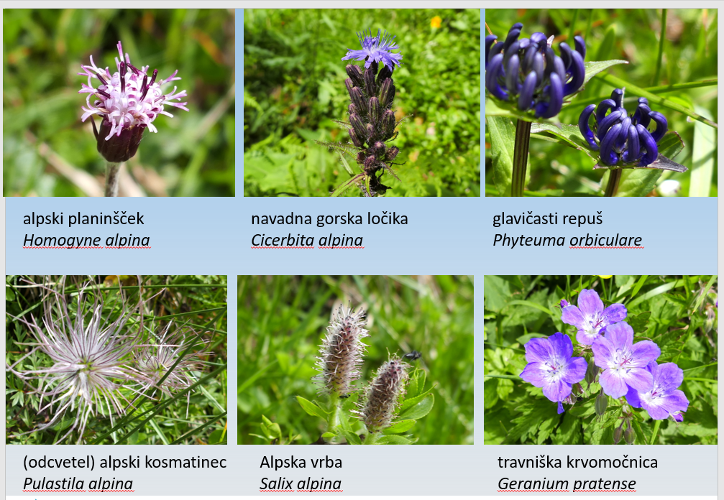

Slide 55
Zaključek in evalvacija
KATIS avtomatično generira QR kodo za konferenco Digdaktika, 30. 8. 2023.
Konec septembra si natisnite potrdilo.
Notes:
https://padlet.com/mancapoglajen/tudijska-skupina-za-gim_2023-qn2emghtf426rsal

